Slide 1
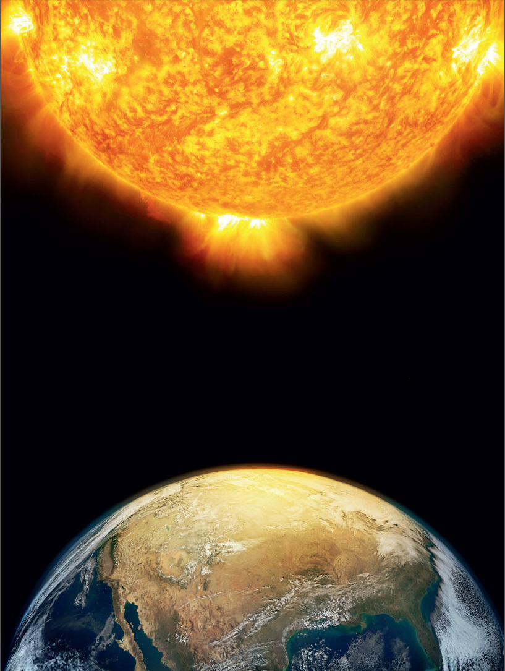
Aula 2- RADIAÇÃO SOLAR Calculando o valor de Qo, Qg e PAR Conceituando a Produtividade Potencial Prof. Fábio Marin
UNIVERSIDADE DE SÃO PAULO
ESCOLA SUPERIOR DE AGRICULTURA "LUIZ DE QUEIROZ"
Departamento de Engenharia de Biossistemas
LEB 306 – Meteorologia Agrícola

Slide 2
De onde vem a radiação solar? Movimentos de rotação e translação
Posição relativa Terra-Sol:
Equinócio de Outono (23/03)
Solstício de Inverno (23/06)
Afélio (04/07)
Periélio (03/01)
Solstício de Verão (22/12)
Equinócio de primavera (23/09)

Slide 3
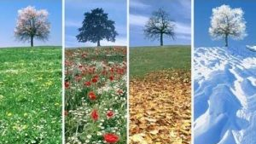
Estimando Qo - Estações do ano
Posição relativa Terra-Sol:
Soltícios
22/06
22/12
Inverno
Verão
Equinócios
23/09
22/03
Primavera
Outono

Slide 4
Estimando Qo - Declinação Solar
ângulo formado entre uma linha imaginária ligando o centro da Terra ao centro do sol, com o plano do Equador. Ao longo do ano, a declinação varia entre -23º27´ (solstício de verão) e +23º27´ (solstício de inverno). (Do latim: solstitiu = Sol Parado).
δ=+23º27’
Solstício de Inverno
22 ou 23 de Junho
δ=0º
Equinócio de Primavera: 22 ou 23 Setem.
Equinócio de Outono: 22 ou 23 de Março
δ=-23º27’
Solstício de Verão
22 ou 23 de Dezembro

Slide 5
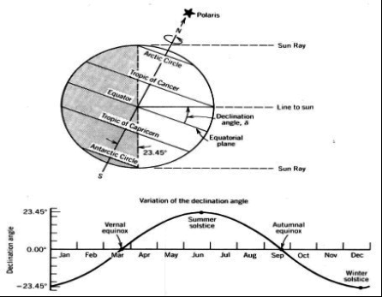
Como calcular a Declinação Solar
A única variável dessa equação é o número do dia do ano (NDA), também conhecido como dia Juliano, e representa a contagem sequencial dos dias do ano desde primeiro de janeiro até 31 de dezembro. Veja no Slide seguinte uma tabela para encontrarmos o valor do NDA a partir de um data (mês e ano).

Slide 6
Tabela de NDA
Nas colunas temos os meses e nas linhas temos os dias. Combinando uma linha com uma coluna, encontramos o NDA.

Slide 7
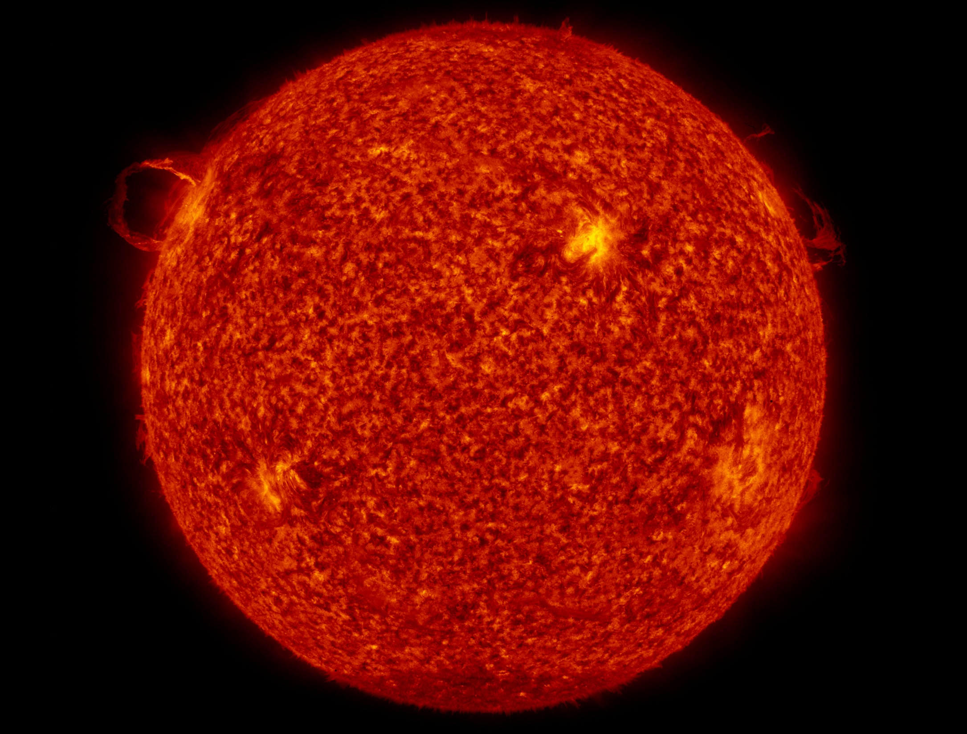
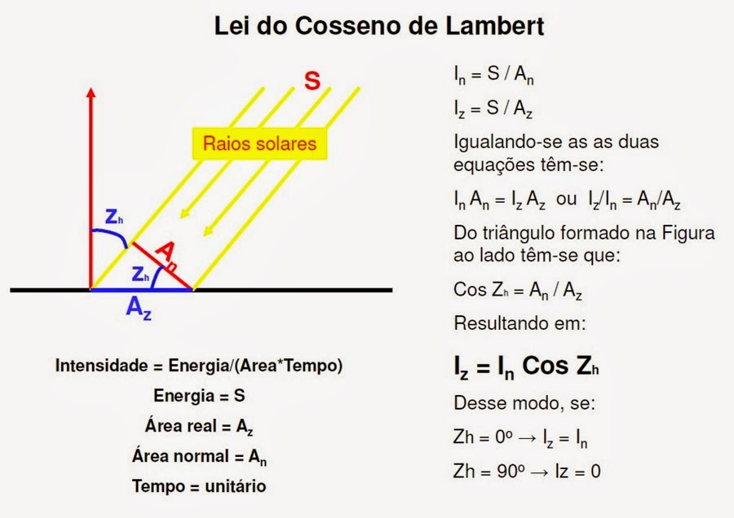
Lei do Cosseno de Lambert
Qn
Qn
θ
Qn
Q
Q<Qn

Slide 8
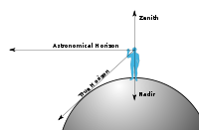
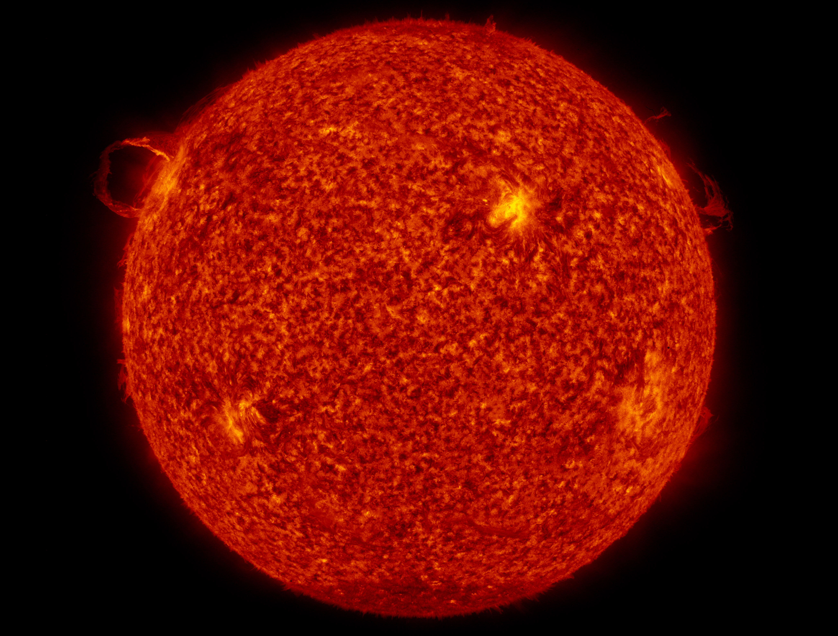
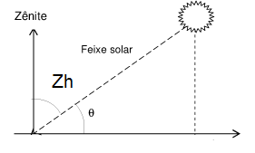
Estimando Qo - Ângulo Zenital (Zh)
Definição: ângulo formado entre o zênite (linha imaginária que liga um observador localizado sobre a superfície terrestre e o centro da terra e prolonga-se até a esfera celeste) e a direção predominante do feixe (de raios) solar.
Zh = f(latitude, ângulo horário, declinação)

Slide 9
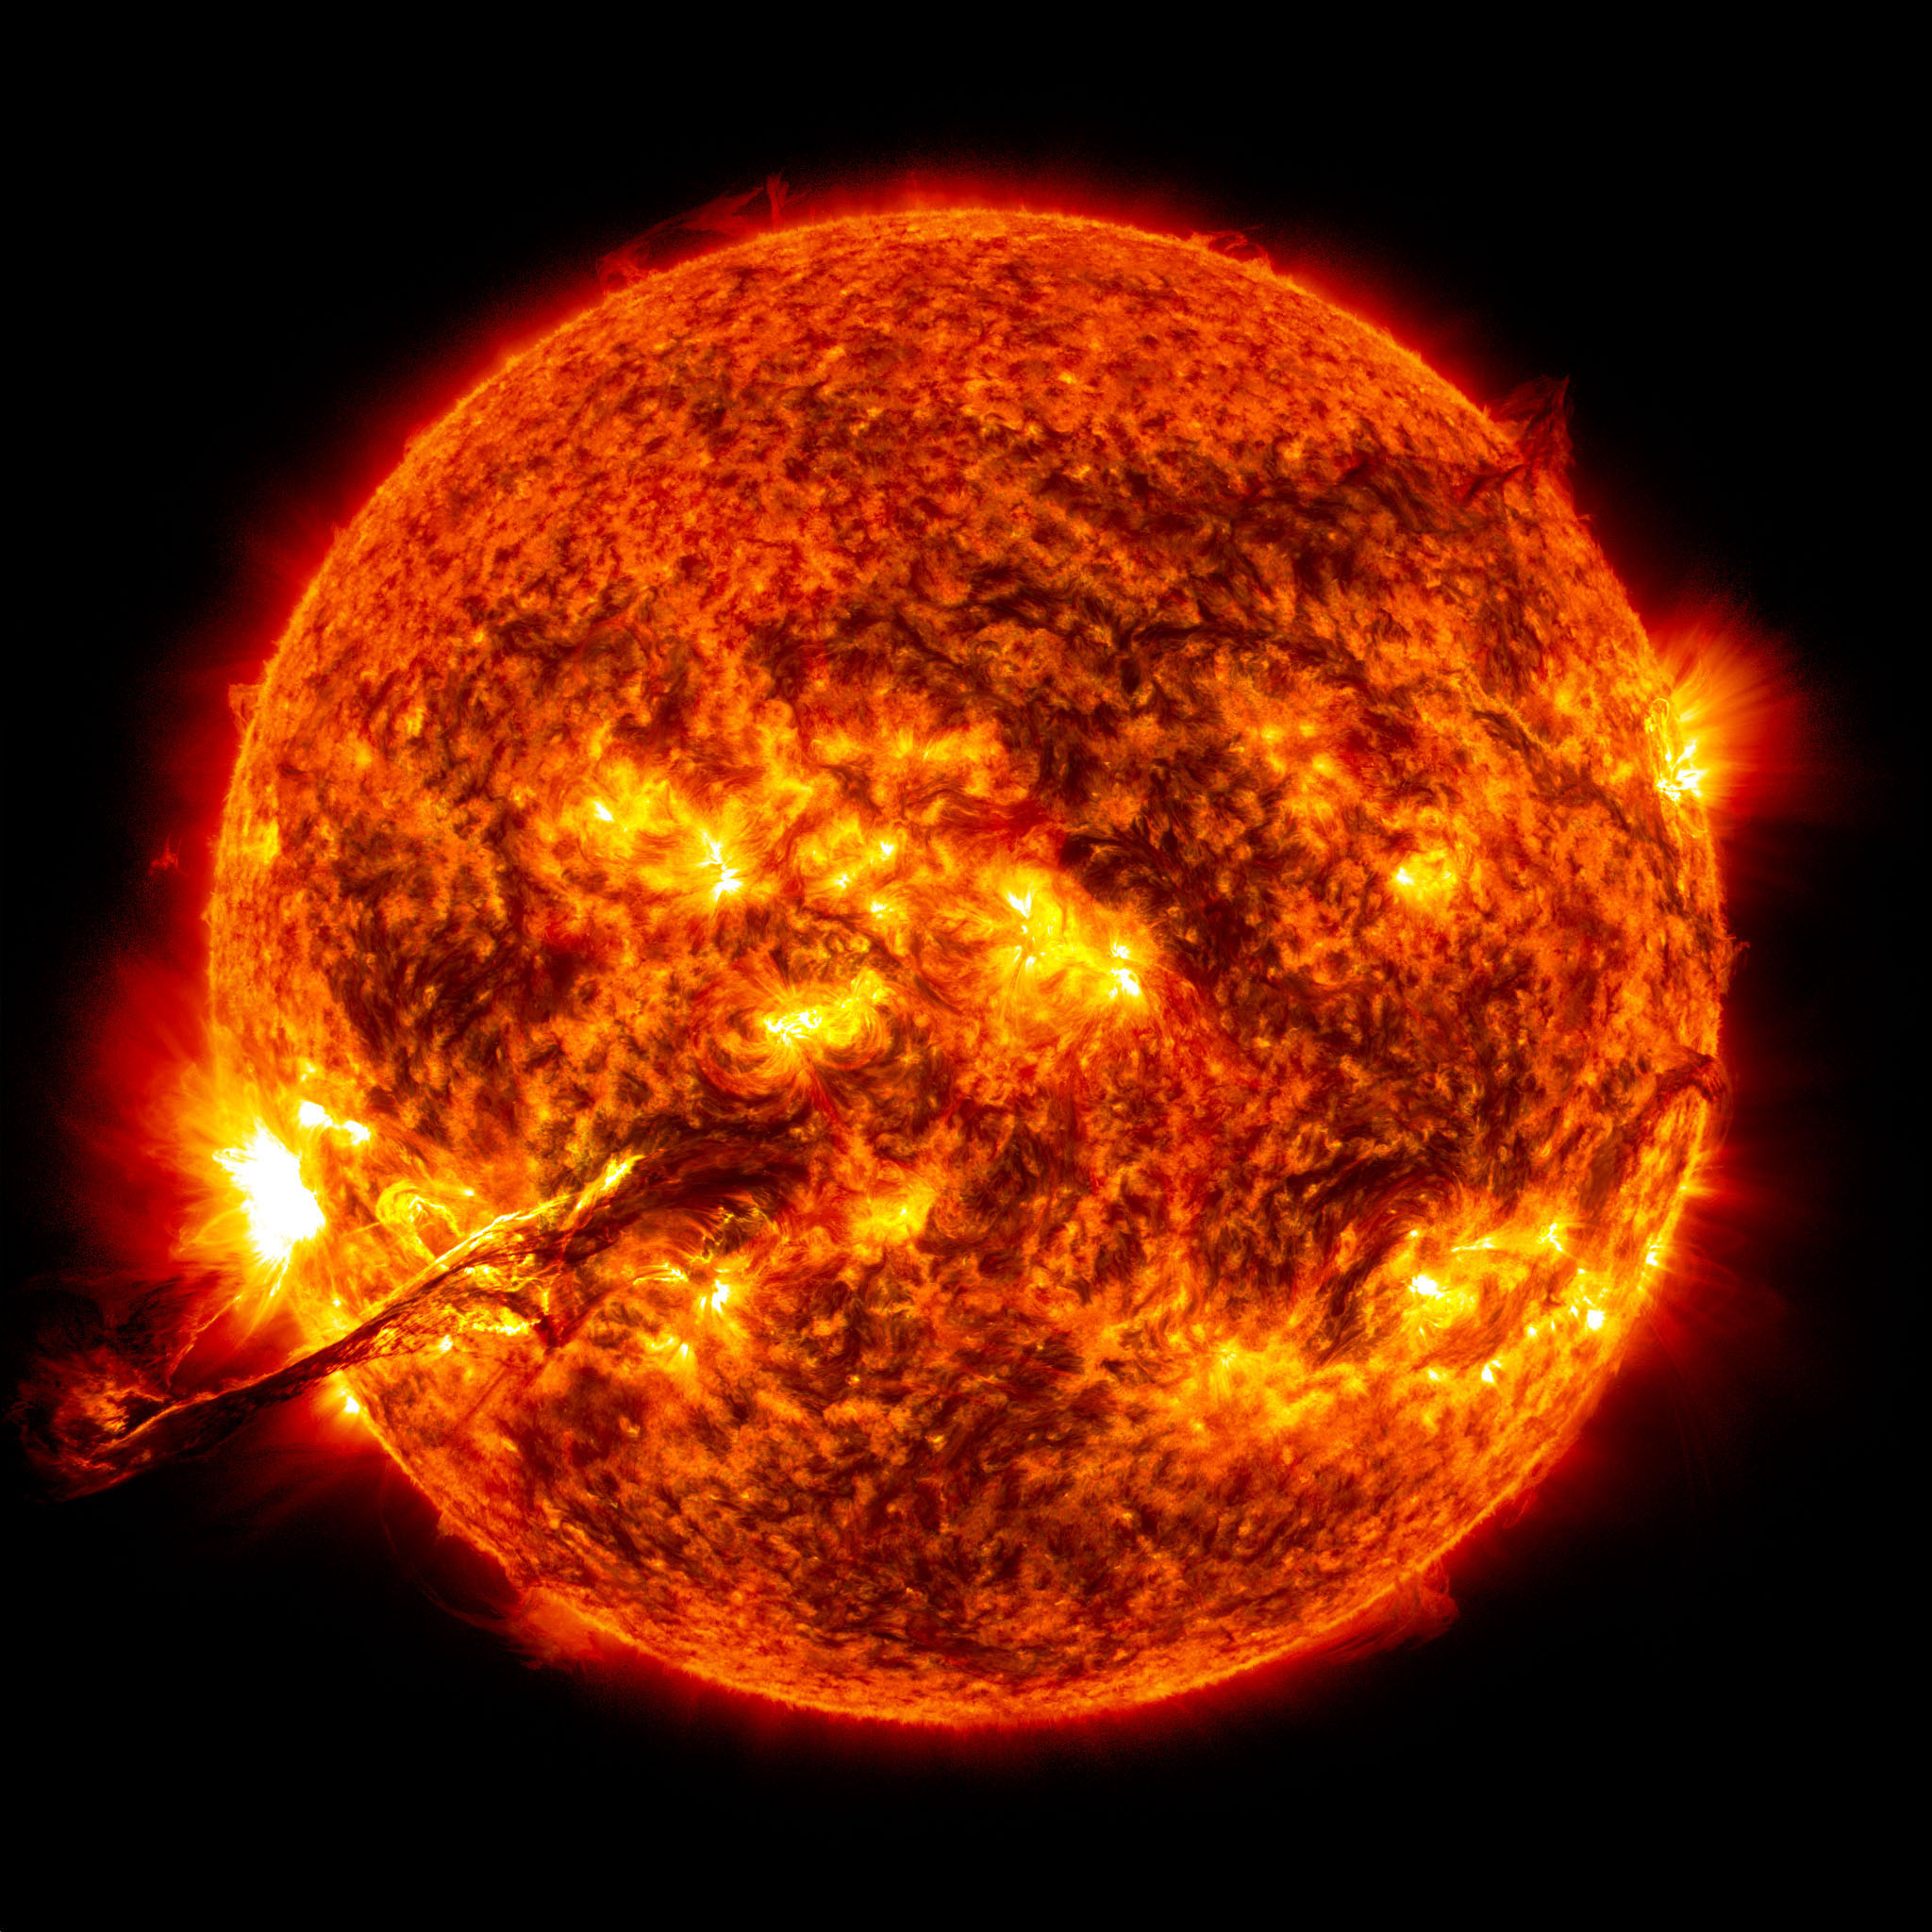
Ângulo Zenital ao Meio-Dia
Quando o sol passa pelo meridiano no local (meio-dia): h = 0 e cos 0 = 1
Assim,

Slide 10
Exercício Rápido
a) Calcule a Declinação Solar para hoje em Piracicaba?
b) Calcule a Ângulo Zenital ao meio dia para Hoje em Piracicaba?

Slide 11
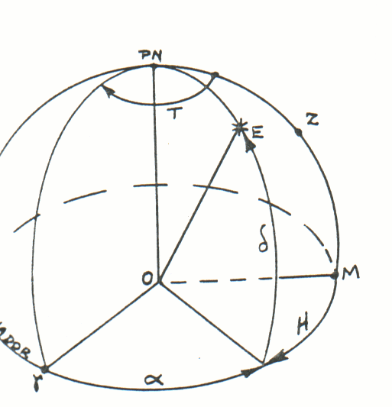
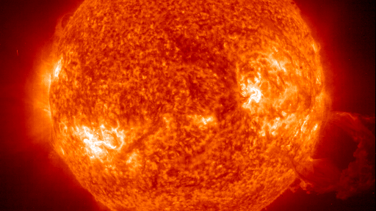
Ângulo Horário
h é ângulo horário do sol – ângulo formado pelo plano meridiano do sol e o plano meridiano do ponto onde está o observador
h = (hora local – 12) * 15º

Slide 12
Estimando Qo - Calculando o Ângulo Horário ao nascer do Sol (hn)
φ é a latitude do local (graus e décimos)
é a declinação do sol (graus e décimos)
Zh é o ângulo zenital a cada hora do dia. No nosso caso, vamos calcular Z para o meio dia e extrapolar para o restante do dia.

Slide 13
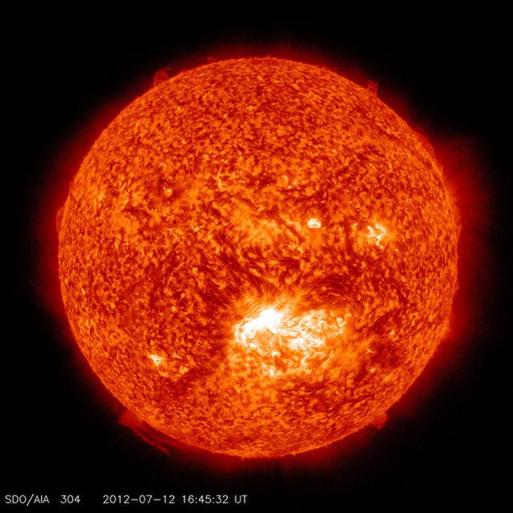
Cálculo do Fotoperíodo (N)
Lembrando o que já vimos nos slides anteriores, ao nascer do Sol,
o ângulo zenital pode ser dado por:
N = hora do pôr-do-sol – hora do nascer-do-sol
Considerando a trajetória simétrica do solo em relação ao meio-dia, podemos admitir que:
N = 2 * hn/15
sendo hn o ângulo horário no nascer do Sol)
Ao nascer, o ângulo zenital é 90 e cos90 = 0. Assim, isolando-se hn da eq. do ângulo zenital (slide 10), tem-se:
Assim, o fotoperíodo (N) é dado por:
N = 2 * hn/15

Slide 14
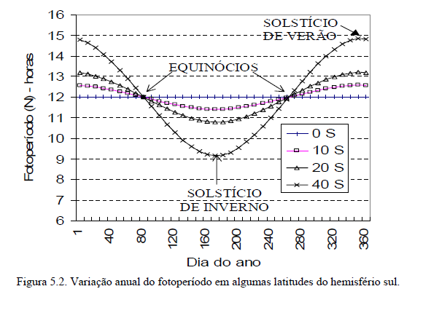
Horário do nascer e pôr-do-Sol
Horário do Nascer do Sol (HNS)
HNS = 12-N/2
Horário do Pôr do Sol (HPS)
HPS = 12+N/2
Exemplo de variação do fotoperíodo de locais no hemisfério Sul

Slide 15
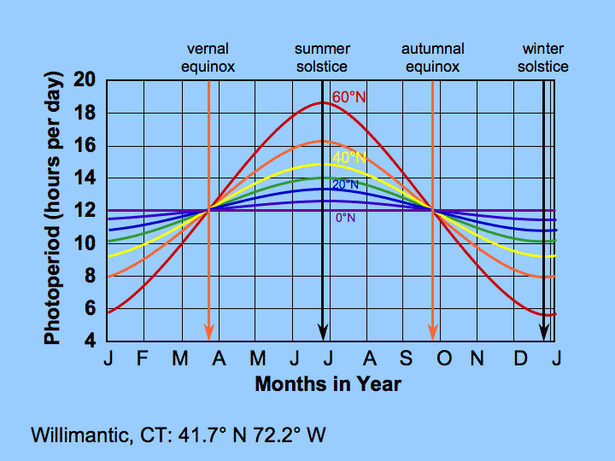
Horário do nascer e pôr-do-Sol
Horário do Nascer do Sol (HNS)
HNS = 12-N/2
Horário do Pôr do Sol (HPS)
HPS = 12+N/2
Exemplo de variação do fotoperíodo de locais no hemisfério Norte

Slide 16
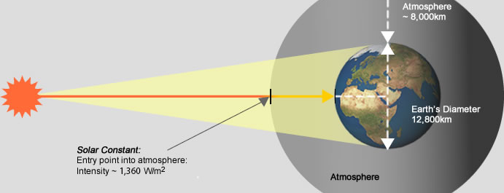
Constante Solar
Constante solar (Jo) é um valor que expressa a densidade de fluxo de radiação (energia/área.tempo) em uma superfície perpendicular aos raios solares, acima da atmosfera.

Slide 17
Deduzindo o valor da Constante Solar
Distância Terra-Sol: 1,5 10⁸ km
Potência do Sol: 3,87 10²⁶ W
Área da esfera: 4 * π * r² ⁼ 2,83.10²³ m²
Jo = 3,87 10²⁶ W / 2,83.10²³ m²
Jo = 1370 W/ m² ou 118,11 MJ/m².d

Slide 18
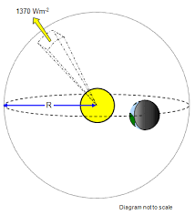
Corrigindo a Constante Solar em função da distância Terra-Sol
É necessário corrigir Jo pois a Terra não tem uma órbita perfeitamente circular em torno do Sol. O valor médio, como já mencionamos, é de Jo = 1370 W/m² ou 118,11 MJ/m².d, e para corrigir usamos a seguinte equação:
Jo’ = Jo * (d/D)²
sendo que Jo’ o valor de Jo corrigido pela distância, (d/D)² representar a razão entre a distância real (r) e a distância média (D) entre a terra e o Sol e pode ser calculado por
(d/D)² = 1 + 0,033 * cos(NDA*360/365)
Lembrando que NDA é o número do dia do ano e pode ser obtido a partir da Tabela disponível no slide 6

Slide 19
Exercício Rápido
Calcule o valor de Jo’ para hoje?
Calcule o fotoperíodo, o horário do nascer e o horário do pôr-do-sol para Piracicaba, no dia de hoje.

Slide 20
Finalmente, agora podemos calcular o valor da Radiação Extra-Terrestre (Qo)
Equação Final
Lembrando que: Jo´ é a constante solar corrigida pela distância Terra-Sol, hn é o ângulo horário do nascer do Sol, e φ é a latitude, δ é a declinação solar

Slide 21
Revisando e resumindo - Qo
Constante Solar – máxima densidade de fluxo de radiação em uma superfície perpendicular aos raios solares, fora da atmosfera. Tem valor constante de 1370 W/m² ou 118,11 MJ/m².d
Ângulo horário do nascer do Sol
Ângulo horário do
nascer do Sol
Latitude
Latitude
Declinação
Solar
Razão entre a distância Terra-Sol num determinado dia e a distância média Terra-Sol
Número do Dia do Ano
Declinação
Solar

Slide 22
Observe a variação da radiação solar extra-terrestre (Qo) para diferentes latitudes (linha cheia) e o valor médio anual (linhas pontilhadas)
Responda: em qual dos locais a produção de espécies perenes é mais indicada? E das culturas anuais?

Slide 23
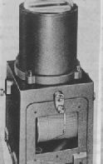
Medida da Radiação Solar Global
Actinógrafo de Robitzch
Equipamento projetado em 1915 e constituído de duas placas metalicas pintadas de branco e preto. O aquecimento diferencial decorrente da absorcao de radiacao solar promove uma dilatacao diferenciada para transferida por um sistema de alavancas para uma pena.

Slide 24
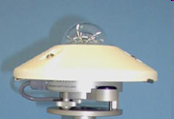
Medida da Radiação Solar Global
Piranômetro de Termopar
O elemento sensor é uma placa com termopares, que geram uma corrente elétrica conforme a superfície se aquece, como consequência da incidência de radiação solar.

Slide 25
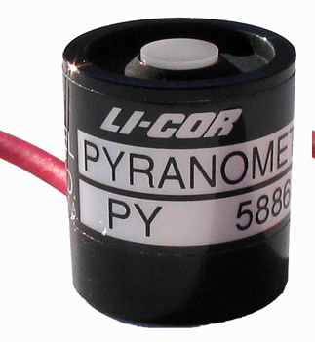
Medida da Radiação Solar Global
Piranômetro de Fotodiôdo de Silício
O sensor deste equipamento responde à absorção de radiação solar gerando uma corrente elétrica proporcional.

Slide 26
Estimativa da Radiação Solar Global
Conhecendo-se a relação entre Qg e Qo, interação com a atmosfera (absorção e difusa) e insolação, podemos realizar como correção entre essas variáveis:
Equação de Angstrom-Prescott
Qg/Qo = (a + b *n/N)
Qg = Qo*(a + b*n/N)
n é a insolação (horas) – valores medidos;
N é o fotoperíodo (horas) – valores estimados;
a e b são coeficientes dependentes da latitude e das condições atmosféricas do local.

Slide 27
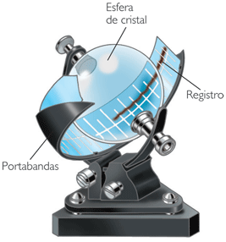
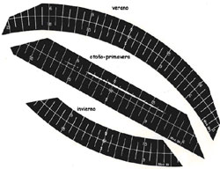
Medida do número de horas de brilho solar (n)
Exemplo:
Latitude = 27º21’25’’Sul
Qo = 35,54 MJ m⁻² d⁻¹
N = 12h
n = 8,5h
Qg = ?
Heliógrafo - “Registro gráfico”

Slide 28
a e b
Nos locais onde não houver dados disponíveis, pode-se fazer a seguinte aproximação:
a = 0,29 * cos φ
b = 0,52

Slide 29
Estimativa da Radiação Solar Global
Método de Hargreaves e Samani (1982):
A amplitude térmica diária tem relação com a incidência de radiação solar, assim:
k é um coeficiente de ajuste variando entre 0,16 ºC^{-0,5}, para localidades situadas no interior, distantes do oceano; e 0,19 ºC^{-0,5} e para localidades litorâneas ou próximas a grandes corpos de água.

Slide 30
Estimativa da Radiação Solar Global
Método de Bristol & Campbel (1982):
em que A, B e C são coeficientes empíricos, sendo A=0,7812, B=0,00515, e C=2,2

Slide 31
Exercício
Com base nos equações anteriores, calcule Qg pelos três métodos, admitindo n=8,5 h, Tmax = 34 ºC e Tmin = 17 ºC.
Bristol & Campbel
Tmax = 34ºC
Tmin = 17ºC
A = 0,7812
B = 0,00515
C = 2,2
Qg = 23,0606 MJ/m2.d
NDA = 96
LAT = -22,8667º (Pira)
Declin = 6,3774º
.Hn = 87,2983º
(d/D)² = 0,9973
Qo = 31,8298 MJ/m2.d
Angstron
N = 11,6398h
n = 8,5 h
NDA = 96
a = 0,28
b = 0,51
Qg = 20,7667 MJ/m2.d
Hargreaves
Tmax = 34ºC
Tmin = 17ºC
K = 0,16
Qg = 20,9981 MJ/m2.d

Slide 32
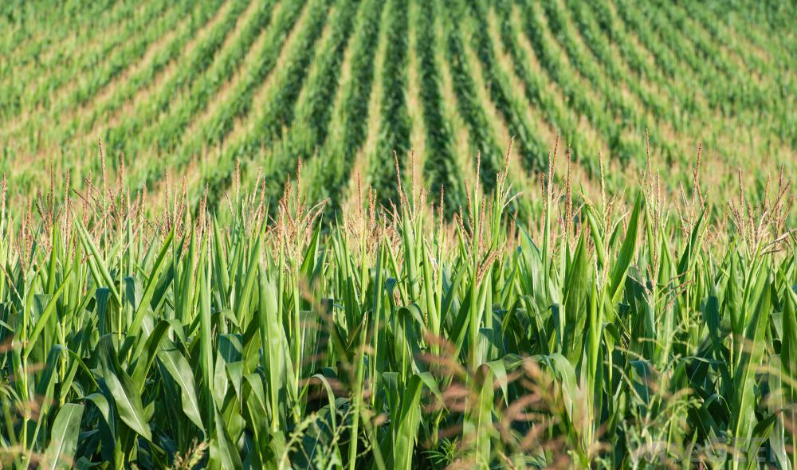
Níveis de produção e seus respectivos fatores determinantes/limitantes

Slide 33
Interação Radiação - Vegetação
Forma simplificada de estimativa:
Qg = 0,5 * Qo
PAR = 0,5 * Qg
PAR = 0,25 * Qo
Nota: o acúmulo de biomassa é proporcional a quantidade de PAR absorvida pela copa.
Qo
Q_{UV}
Q_{PAR}
Q_{IVP}
PAR
Qg
r.PAR
Atmosfera
a.PAR
t.PAR

Slide 34
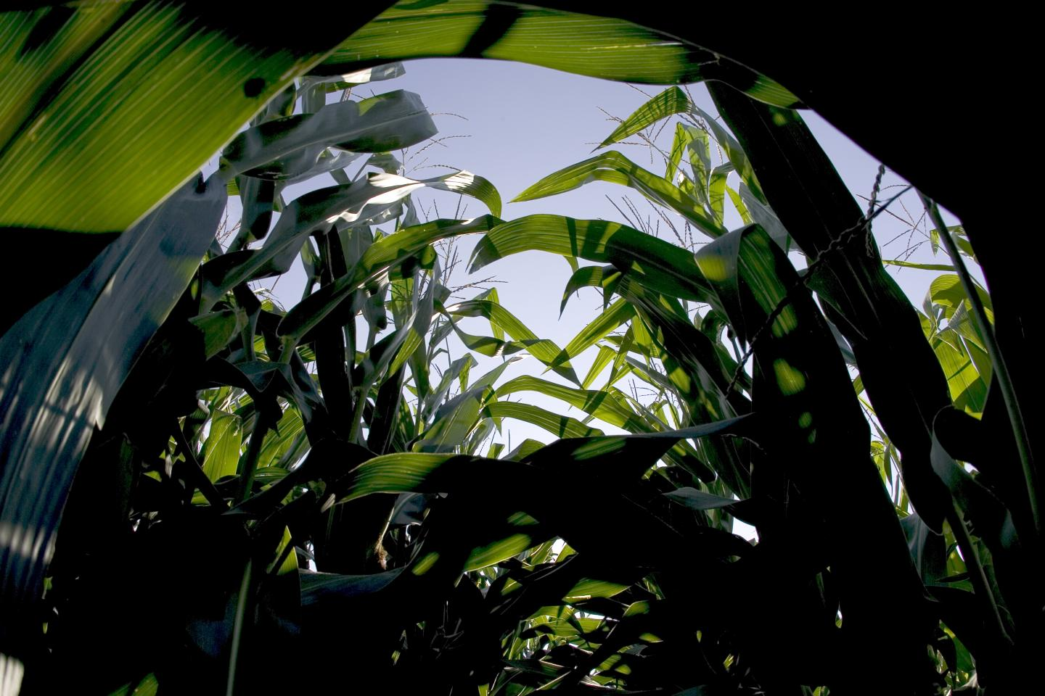
Radiação Absorvida pelo Dossel Vegetativo
Observe a variação espectral da refletância, transmitância e absorbância para uma vegetação hipotética
Absorção (A) = (Io-I)/Io
Transmissão (T) = I/Io
Reflexão (r) = Io (1-r)
Sendo que Io é a radiação que incide sobre as folhas e I e a radiação abaixo da folhagem

Slide 35
Espectro da Radiação Solar - PAR
PAR

Slide 36
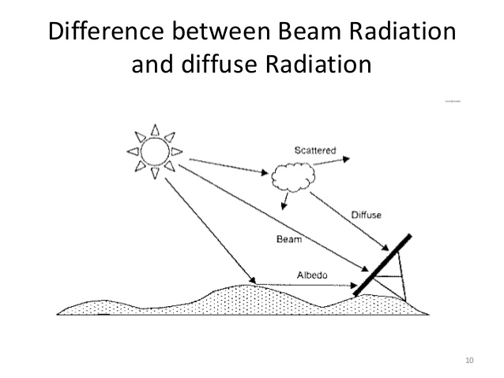
Radiação direta e difusa
Quanto ao processo de difusão da radiação solar, o efeito dos constituintes atmosféricos apenas muda a direção dos raios solares. Esse processo ocorre nos dias de céu nublado, por exemplo. Nessas situações, que os raios solares vêm de todas as direções possíveis. Evidentemente, esse processo também afeta a quantidade e a qualidade da radiação solar que atinge a superfície da Terra, pois parte desta radiação é difundida de volta para o espaço sideral.
Quanto mais limpa estiver a atmosfera, menor será a proporção da radiação solar que sofrerá o processo de difusão. Isso significa que maior proporção dos raios solares atingem diretamente a superfície. Essa radiação direta é que projeta sombra dos objetos e tem uma direção bem definida (unidirecional) e determinada pelo ângulo zenital (Z).

Slide 37
Observe agora um esquema um pouco mais detalhado...
Representação esquemática da interação entre a radiação solar com a atmosfera, descrevendo a radiação solar direta (linha cheia) e difusa (linha pontilhada), bem como sua interação com a vegetação

Slide 38
A proporção de Radiação Fotossinteticamente Ativa (PAR) muda conforme a nebulosidade: dias nebulosos têm proporcionalmente mais radiação PAR.
Dia de céu claro: PAR = 45% de Qg (41% a 55%)
Dia de céu nublado: PAR = 56% de Qg (52% a 66%).

Slide 39
Lei de Beer (adaptada por Monsi & Saeki, 1972)
N
a
em que (N*a/A) é o índice de área foliar, uma vez que N é o número de folhas, a é a área de cada folha e A é a área da superfície do solo.
A
$I=I_{o }e^{−k IAF}$

Slide 40
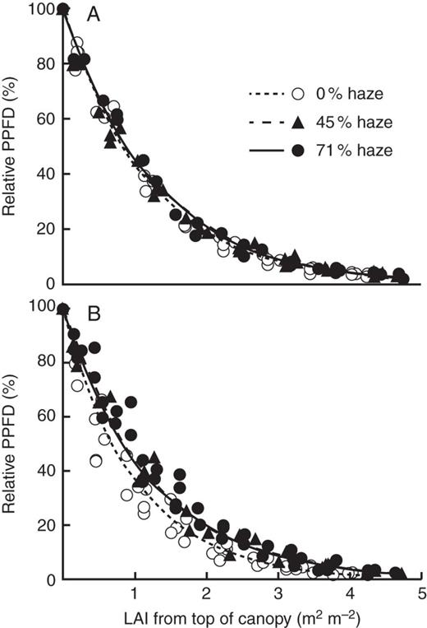
Como calcular a radiação absorvida por um dossel vegetativo?
É possível calcular a quantidade de energia absorvida pelas folhas de uma plantação através da Lei de Beer (adaptada por Monsi & Saeki, 1972)
sendo que k é o coeficiente de extinção, que é função do tipo de folha, da arquitetura da copa o do ângulo de incidência dos raios solares, IAF é o índice de área foliar (m²/m²), I é a radiação abaixo do dossel vegetativo e Io é a radiação solar acima do dossel.
Radiação acima da copa
Radiação abaixo da copa
$I=I_{o }e^{−k IAF}$
$tPAR=PAR ∗ e^{−k IAF}$
a$PAR=PAR ∗ (1− e^{−k ∗IAF}$)

Slide 41
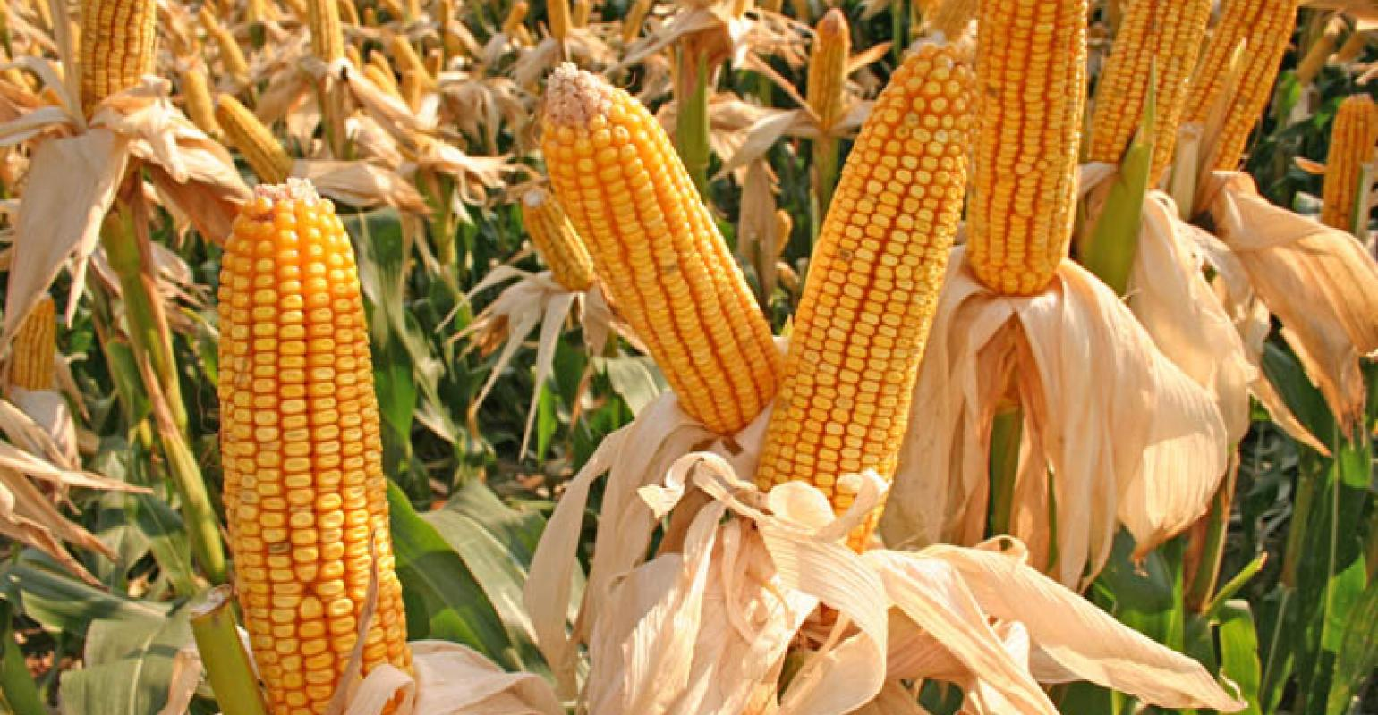
Estimando a Produtividade Potencial (Pp ou Yp)
$$Yp^{′}=aPAR ∗EF∗RUE ∗IC ∗FTar ∗\frac{1}{(1−U)}∗ND$$
Sendo:
Yp’ dado em [g/m2]
aPAR = PAR * ( 1 - e^{-k*IAF})
(assumindo r como sendo desprezível)
IC o índice de colheita (adimensional)
RUE – eficiência de uso da radiação PAR (g/MJ)
U é a umidade do produto (adimensional)
FTar – Fator de correção pelo efeito da temperatura do ar na fotossíntese (ver aula sobre temperatura)
EF – eficiência estrutural da cultura
ND – é o número de dias do ciclo ou fase fenológica considerada
$Yp=Yp^{′}\frac{10000}{1000}$ [kg/ha]

Slide 42
$$Yp^{′}=aPAR ∗RUE ∗IC ∗FTar ∗\frac{1}{(1−U)}∗ND$$
Sendo:
Yp’ dado em [g/m2.ciclo]
aPAR = PAR * ( 1 - e^{-k*IAF})
$Yp=Yp^{′}\frac{10000}{1000}$ [kg/ha.ciclo]
Calcule a produtividade potencial da cultura da soja para Piracicaba, usando os dados de PAR do NDA = 117, que teve Qo = 27,87 MJ/m2.d, com os seguintes coeficientes:
FTar = 1
IC = 0,3 (feijão)
U = 0,13 (feijão)
RUE = 1,76 g/MJ (feijão)
ciclo = 90 dias (feijão)
k = 0,5
IAF = 2,6 m2/m2

Slide 43
Leitura
Obrigatória:
Apostila de Meteorologia Agricola. ESALQ. 2007. Caps 5.
Disponível em http://www.ler.esalq.usp.br/aulas/lce306/MeteorAgricola_Apostila2007.pdf

